Slide 1
第20课 北洋军阀统治时期的政治、经济与文化
课程标准：
1.了解北洋军阀的统治及特点；
2.概述新文化运动的主要内容，探讨其对近代中国思想解放的影响。

Slide 2
核心概念：北洋军阀
军阀是一种封建势力，但又有着异乎寻常的特点。一、在他们手里，本是国家的统治工具的武装、军队变成了一己私有之物；二、私有的武装、军队又分割地方，形成了私有的地盘。没有无军队和地盘的军阀。因此，军阀统治的实质是实力之下的统治，它比寻常的封建统治有更多的动乱性和黑暗性。
···（陈旭麓《近代中国社会的新陈代谢》）

Slide 3
民国初年的经济发展
材料一 从1912-1916年间，北京政府所颁发的有关发展实业的条例、章程、细则、法规等达96项之多。……有关工商业方面的重要法令有：《暂行工艺品奖励章程》《公司条例》《公司注册规则》《商人通例》《商业注册规则》《商会法》《商标法》……
——《北洋军阀统治时期中国社会之变迁》
材料二 欧洲列强对华商品输出表
时间 | 国别 | 减少比例
1915年与1914年相比 | 欧洲列强 | 约1/5
1918年与一战前相比 | 英国 | 1/2
1918年与一战前相比 | 法国 | 1/3
1918年与一战前相比 | 德国 | 完全停止出口
【课堂探究】根据以上材料及所学知识，指出民族经济发展概况
民族经济中尤其是面粉业和纺织业发展最为显著，迎来短暂春天

Slide 4
袁世凯复辟帝制
(1)前期准备
在北京宣誓就任中华民国第二任临时大总统
公布《中华民国约法》，改责任内阁制为总统制
签订
“中日民四条约”
前期准备
1912.03
1914.05
1915.05
1913.11
1914.12
解散国民党
颁布《修正大总统选举法》，规定总统任期十年，可连选连任

Slide 5
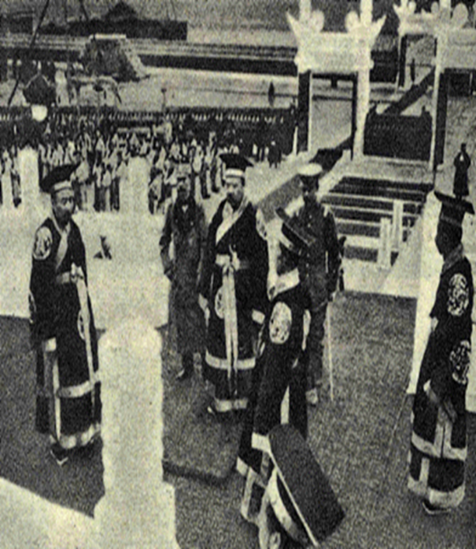
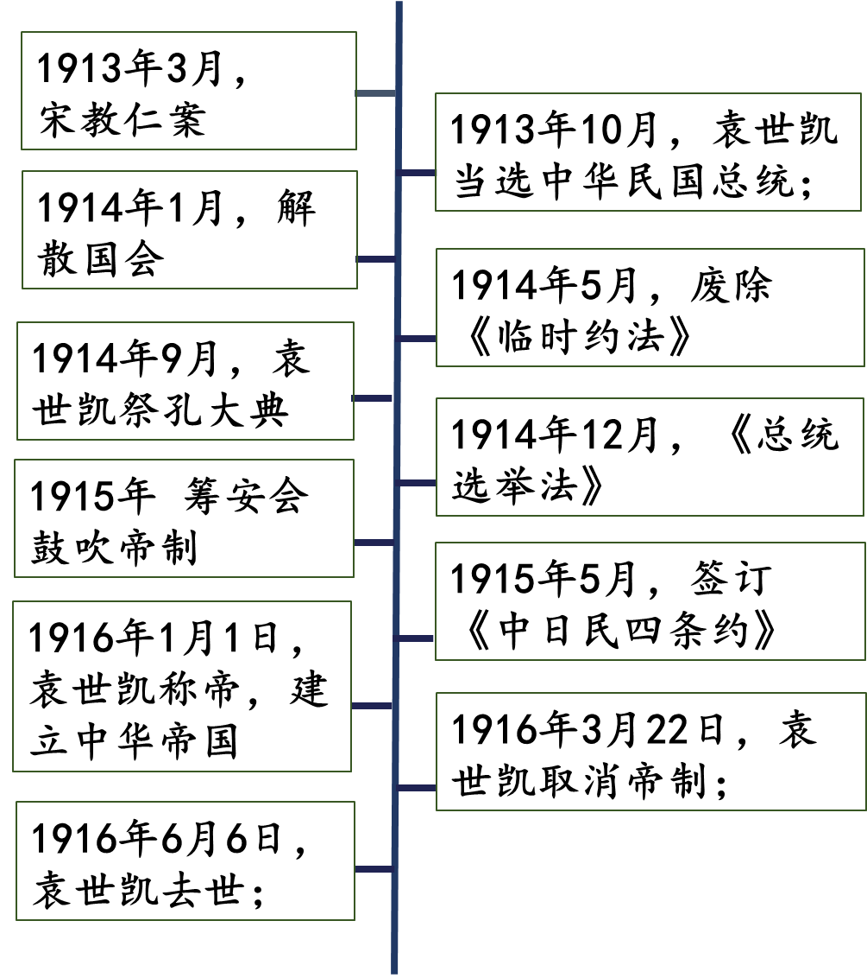
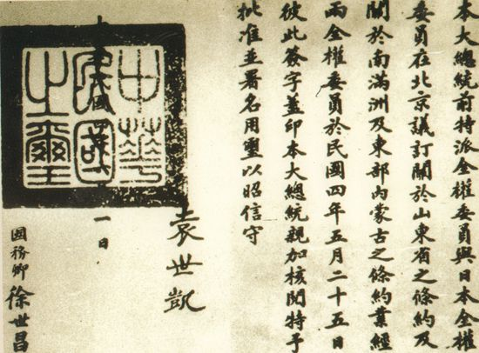

Slide 6
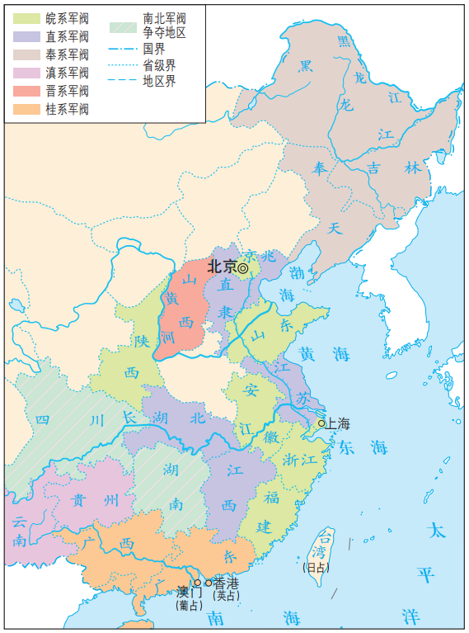
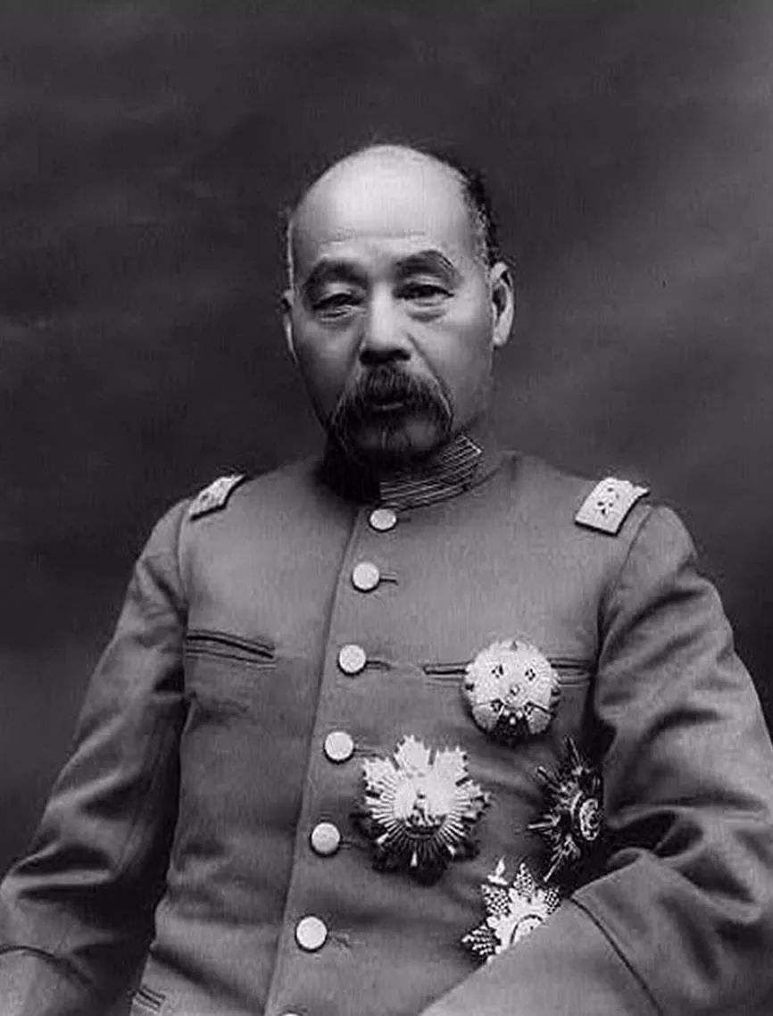
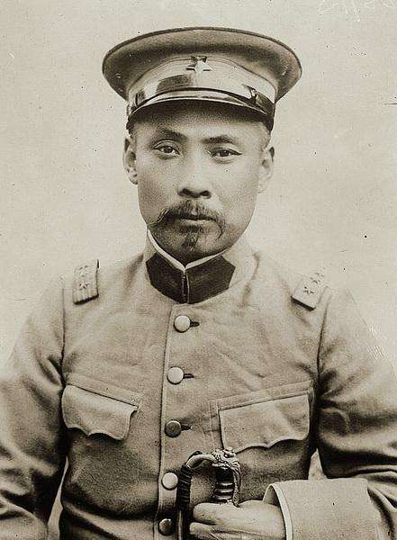
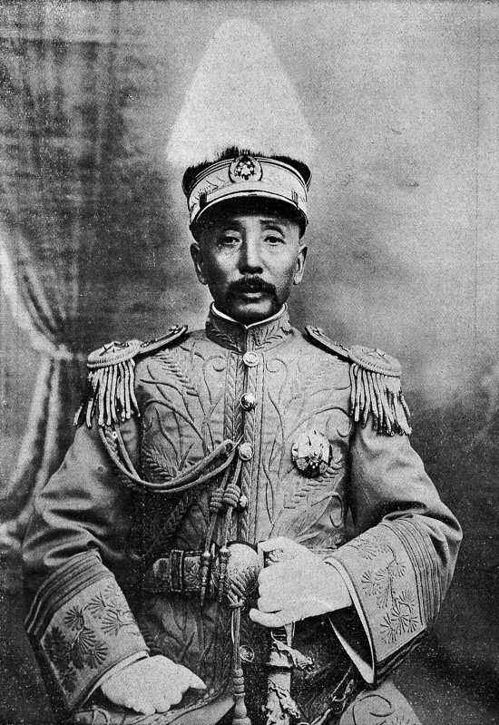
北洋时期的军阀割据
军阀割据的形成
派系 | 代表 | 支持国 | 占据区域
直系 | 冯国璋 | 英、美 | 直隶及长江中下游的苏、赣、鄂等省
皖系 | 段祺瑞 | 日本 | 皖、浙、闽、鲁、陕
奉系 | 张作霖 | 日本 | 东北三省
北洋军阀统治时期军阀割据示意图
冯国璋
段祺瑞
张作霖

Slide 7
军阀割据
任职时间 | 姓名 | 职位 | 派别 | 时事 | 北京政权实际控制者
1916.6.7-1917.7.1 | 黎元洪 | 大总统 | 北洋政府进步党 |  | 皖系
1917.7.6—1918.10.10 | 冯国璋 | 代理大总统 | 北洋政府（直系）
1918.10.10-1922.6.2 | 徐世昌 | 大总统 | 北洋政府（皖系）
 |  |  |  |  | 直系
1923.10.10—1924.10.30 | 曹锟 | 大总统 | 北洋政府（直系）
1924.11.24-1926.4.20 | 段祺瑞 | 临时执政 | 北洋政府（皖系） | 国民政府北伐 | 奉系
1927.6.18-1928.6.3 | 张作霖 | 陆海军大元帅 | 北洋政府（奉系） | 皇姑屯事件
府院之争
张勋复辟
南北政府对峙
直皖战争1920年
第一次直奉战争1922年
第二次直奉战争1924年

Slide 8
资产阶级革命派：
孙中山：“二次革命”
唐继尧、蔡锷：“护国运动”
孙中山：两次“护法运动”

Slide 9
新文化运动的开展（资产阶级激进派）
1.原因
2.兴起
(1)开始：1915年9月，陈独秀在上海创办《青年杂志》。《青年杂志》从第2卷起改名为《新青年》。
(2)主要阵地：北京大学和《新青年》杂志。
(3)代表人物：陈独秀、李大钊、胡适、鲁迅、钱玄同等。
3.主张
前期：提倡民主科学，反对专制愚昧；提倡新道德，反对旧道德；提倡新文学，反对旧文学
后期：李大钊等宣传马克思主义
4.影响：极大的解放了人们的思想，但也存在一定的偏激之处。

Slide 10
这是最好的时代
光
明
与
黑
暗
并
存
这是最坏的时代
政治上：巩固共和制度
二次革命、护国战争、护法战争
政治上：军阀混战
直系、皖系、奉系、滇系、桂系
经济上：民族资本主义发展
提倡国货、兴办实业
经济上：维护帝国主义、地主阶级、资产阶级利益
文化上：新文化运动发展
文明开化、马克思主义传播
文化上：对传统文化的全盘否定
“打到孔家店”

